Slide 1

MISSIONARI E OPERATORI PASTORALI UCCISI NEL 2021

Slide 2
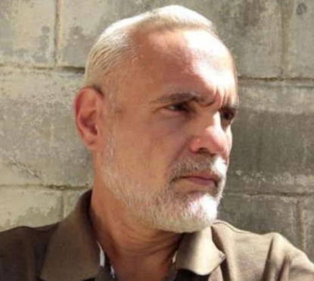
FRATEL LUIGI MANGANIELLO
Venezuela - 6 gennaio

Slide 3
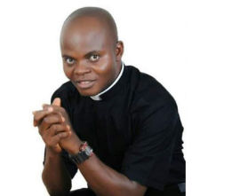
PADRE JOHN
GBAKAAN YAJI
Nigeria - 15 gennaio

Slide 4
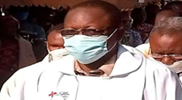
DON RODRIGUE SANON
Burkina Faso - 19 gennaio

Slide 5
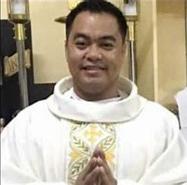
DON RENE
BAYANG REGALADO
Filippine - 24 gennaio

Slide 6
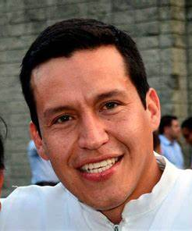
PADRE MANUEL UBALDO JÁUREGUI VEGA
Angola - 7 marzo

Slide 7
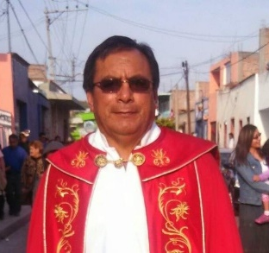
PADRE GUMERSINDO CORTÉS GONZÁLEZ
Messico - 27 marzo

Slide 8
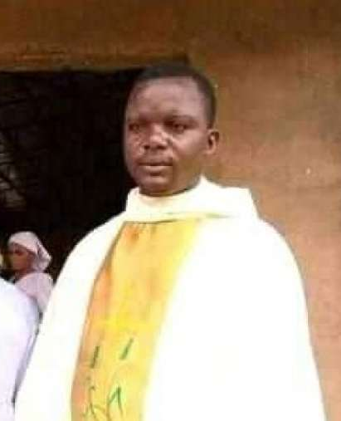
PADRE FERDINAND FANEN NGUGBAN
Nigeria - 30 marzo

Slide 9
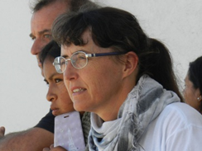
NADIA DE MUNARI
Perù - 24 aprile

Slide 10
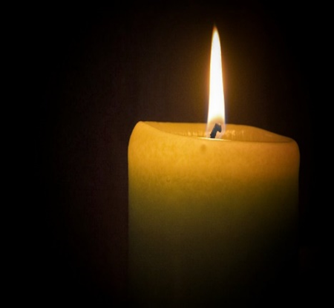
OMER DALYOM DALLET
Repubblica Centrafricana - 5 maggio

Slide 11
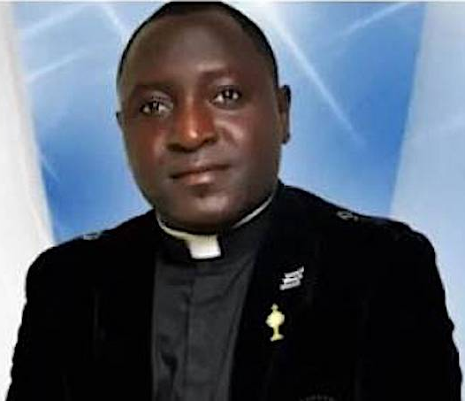
DON ALPHONSUS BELLO
Nigeria - 20 maggio

Slide 12
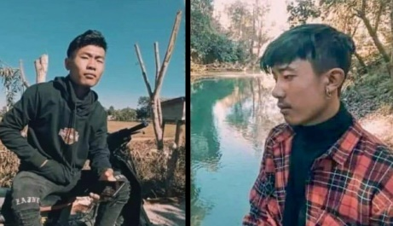
ALFRED LUDO E PATRICK BO REH
Myanmar - 27 maggio

Slide 13
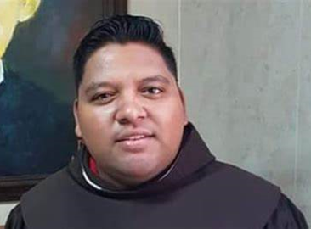
FRA JUAN ANTONIO OROZCO ALVARADO
Messico - 12 giugno

Slide 14
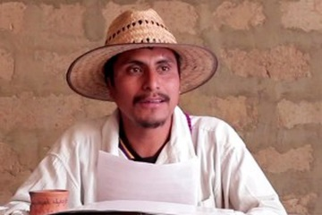
SIMÓN PEDRO PÉREZ LÓPEZ
Messico - 5 luglio

Slide 15
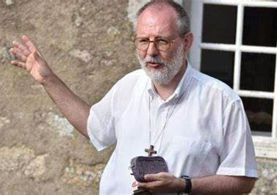
PADRE OLIVIER MAIRE
Francia - 9 agosto

Slide 16
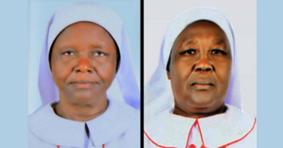
SUOR MARY DANIEL ABUT e
SUOR REGINA ROBA
Sud Sudan -16 agosto

Slide 17
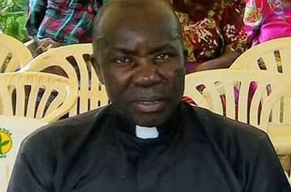
PADRE JOSHEPHAT KASAMBULA
Uganda - 18 agosto

Slide 18
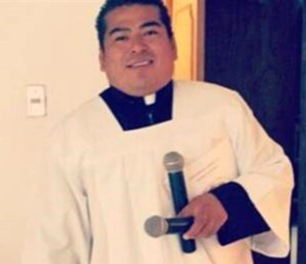
DON JOSÉ GUADALUPE POPOCA
Messico - 31 agosto

Slide 19
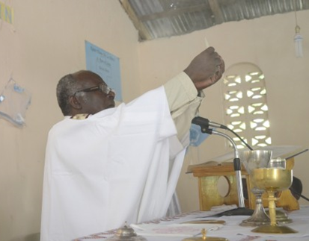
DON ANDRÉ SYLVESTRE
Haiti - 6 settembre

Slide 20
PETER BATA
Sud Sudan - 26 ottobre

Slide 21
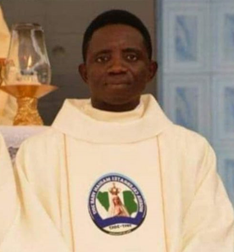
DON LUKE ADELEKE
Nigeria - 24 dicembre

Slide 22
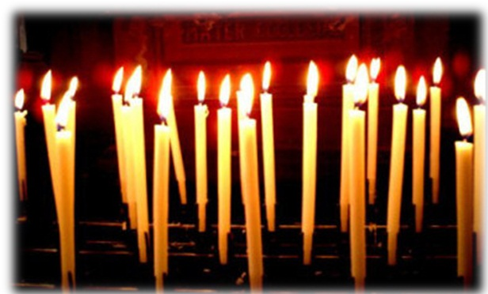
Grazie a don Claudio Perfetti per aver realizzato questa presentazione

